Slide 1
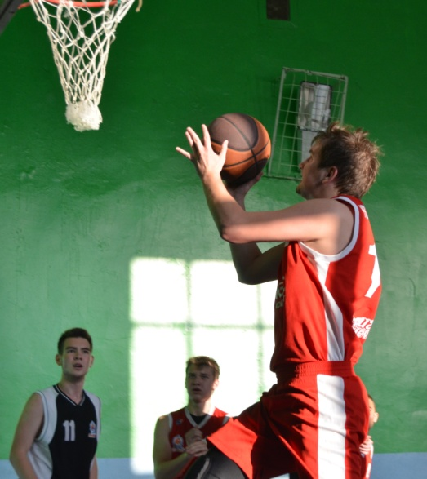
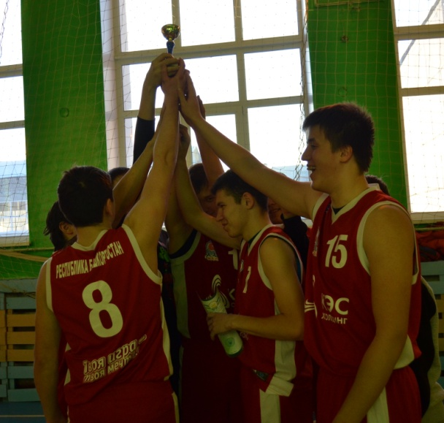
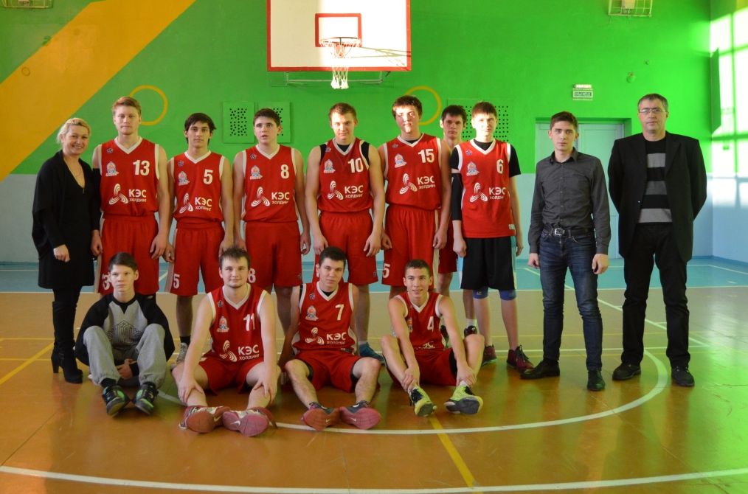
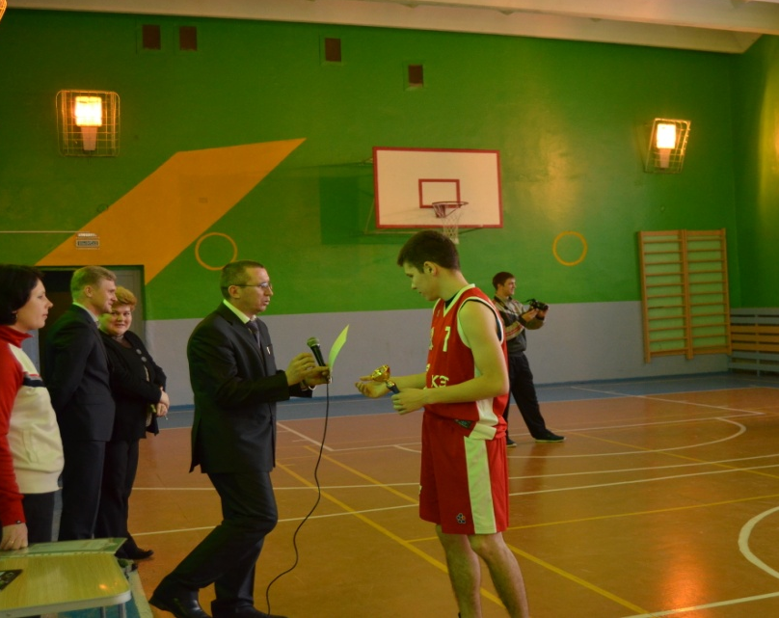
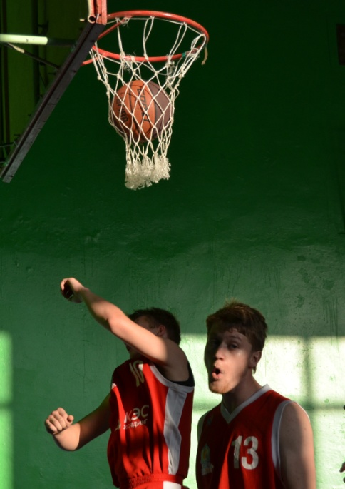
Поздравляем команду юношей
занявшую 1 место в III этапе ШБЛ «КЭС - БАСКЕТ»
на первенстве г. Уфа
В финале встретились команды
СОШ № 44 - СОШ № 93
игра закончилась со счётом 88:43
в пользу школы № 44

